Slide 1
WEBINAR
Πρότζεκτ: ΗΘΙΚΗ: «Κοινωνική πρόνοια και εκπαίδευση – Επαγγελματισμός της κοινωνικής εργασίας με σκοπό την απόκτηση ηθικών δεξιοτήτων στην συμπεριφορά της ψηφιακής χρήσης»
№ 2018-3-DE04-KA205-017208
«Η ζωή μας ανάμεσα στα ψηφιακά επιτεύγματα και τις συμβατικές δομές» www.digiethik.eu 27/01/2021, Κηφισιά
Με συγχρηματοδότηση από το πρόγραμμα «Erasmus+» της Ευρωπαϊκής Ένωσης Το πρόγραμμα χρηματοδοτήθηκε με την υποστήριξη της Ευρωπαϊκής Επιτροπής.
Η παρούσα δημοσίευση δεσμεύει μόνο τον συντάκτη της και η Επιτροπή δεν ευθύνεται για τυχόν
χρήση των πληροφοριών που περιέχονται σε αυτήν.

Slide 2
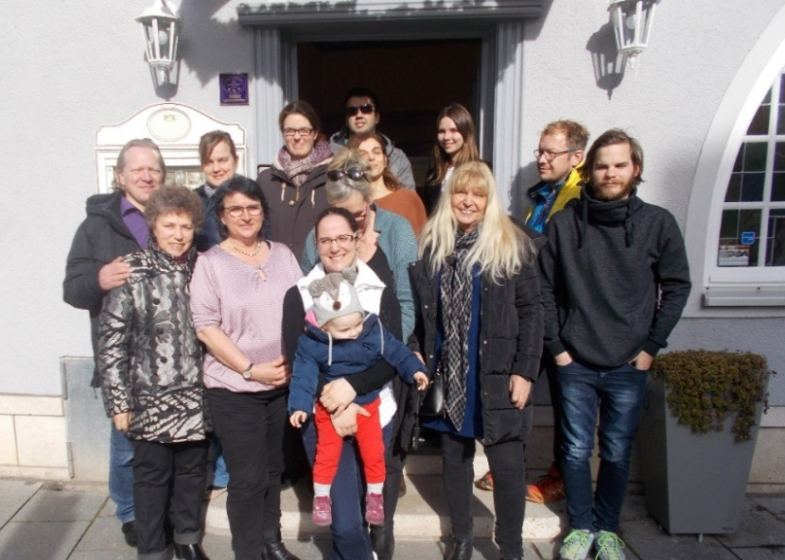
Η κοινοπραξία μας
Συντονιστής: Recht in Europa e.V., Γερμανία
Εταίροι:
Stiftung Medien-und Onlinesucht, Lüneburg, Γερμανία
Österreichische Gesellschaft für Kinderphilosophie, Graz, Αυστρία
Lernwerkstatt Europa e.V., Pleven, Βουλγαρία
Educommart, Αθήνα, Ελλάδα
Academus, Koper, Σλοβενία
Διάρκεια:
01/02/2019 – 31/01/2021

Slide 3
Η κοινοπραξία μας
Χαιρετισμός: Recht in Europa e.V. , Ιένα, Γερμανία
Ο κοινωφελής οργανισμός Recht in Europa e.V. (Δίκαιο στην Ευρώπη) ιδρύθηκε στις αρχές του 2013. Στόχος του οργανισμού είναι να αναδεικνύει ιστορικά κ νομικά ερωτήματα, να τα θέτει προς συζήτηση σε ευρωπαϊκό επίπεδο και να επεξεργάζεται λύσεις. Στο πλαίσιο αυτό ο οργανισμός θεωρεί ως τον πιο σημαντικό σκοπό του την προώθηση και υποστήριξη της από κοινού ενηλικίωσης των ευρωπαϊκών κρατών με όρους αειφορίας, όπως και την καλλιέργεια συστηματικού διαλόγου μεταξύ των πολιτών.
Ο οργανισμός θεωρεί εξίσου σημαντική την υποστήριξη των εφήβων, ώστε αυτοί να εξελιχθούν ως προσωπικότητες. Ο οργανισμός «Recht in Europa e.V.» θέτει ακόμα ως στόχο να συζητά και να επεξεργάζεται σε ευρωπαϊκό επίπεδο πανευρωπαϊκά νομικά πλαίσια για επίκαιρα κοινωνικά προβλήματα.

Slide 4
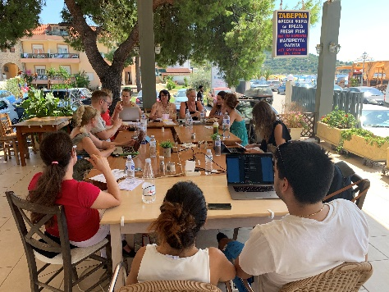
Η κοινοπραξία μας
Χαιρετισμός: Stiftung Medien-und Onlinesucht, Λούνεμπουργκ, Γερμανία
Το Ίδρυμα «Stiftung Medien- und Onlinesucht» (Εξάρτηση από τα Μέσα και το Διαδίκτυο) είναι ένα κοινωφελές ίδρυμα με έδρα στην Κάτω Σαξονία. Ιδρύθηκε το 2007 κ απασχολεί πέντε άτομα με πλήρες ωράριο όπως και άμισθους συνεργάτες, που έχουν κατάρτιση ως παιδαγωγοί, κοινωνικοί λειτουργοί και ψυχολόγοι.
Η προαγωγή της ψηφιακής επάρκειας αποτελεί στόχο και δέσμευση της SMOS - ιδιαίτερα όταν αφορά παιδιά, εφήβους, γονείς και παιδαγωγούς. Οι εργασίες της SMOS εστιάζουν πέρα από τη συμβουλευτική σε θέματα ανατροφής για οικογένειες με μεγάλη χρήση των μέσων και στην πρόληψη στο ηλικιακό πεδίο των εφήβων σε εθνικό και ευρωπαϊκό επίπεδο.

Slide 5
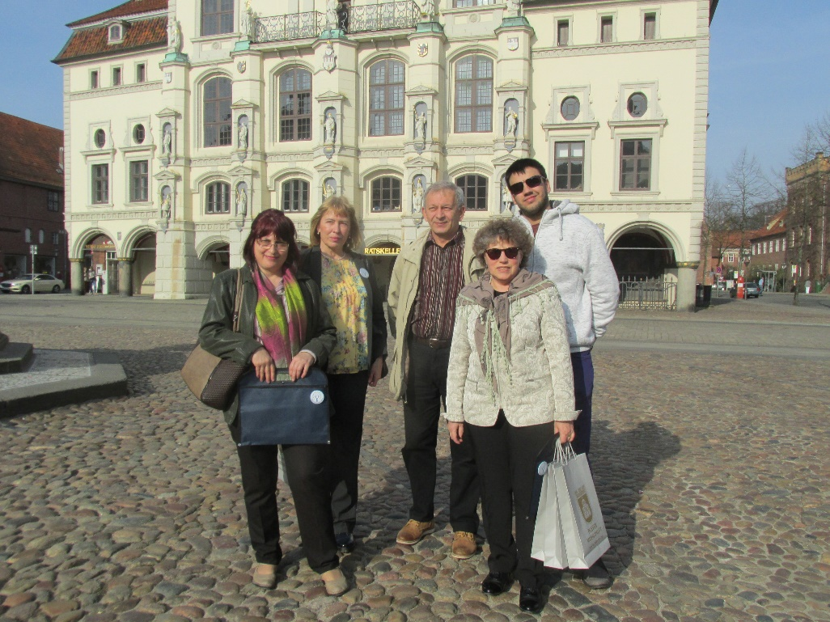
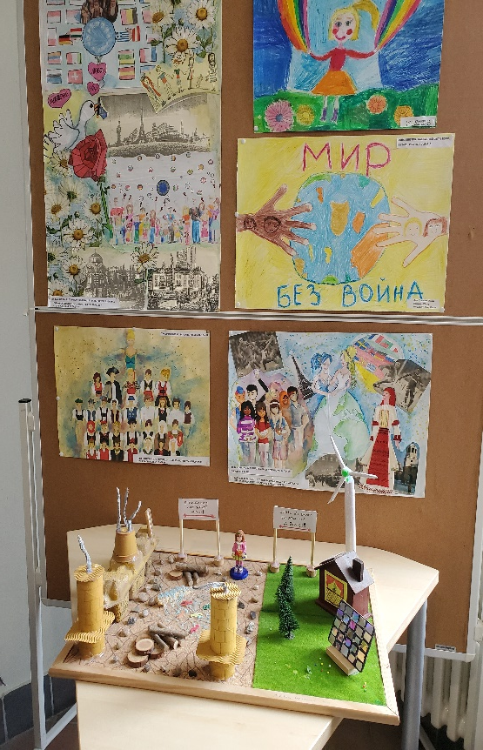
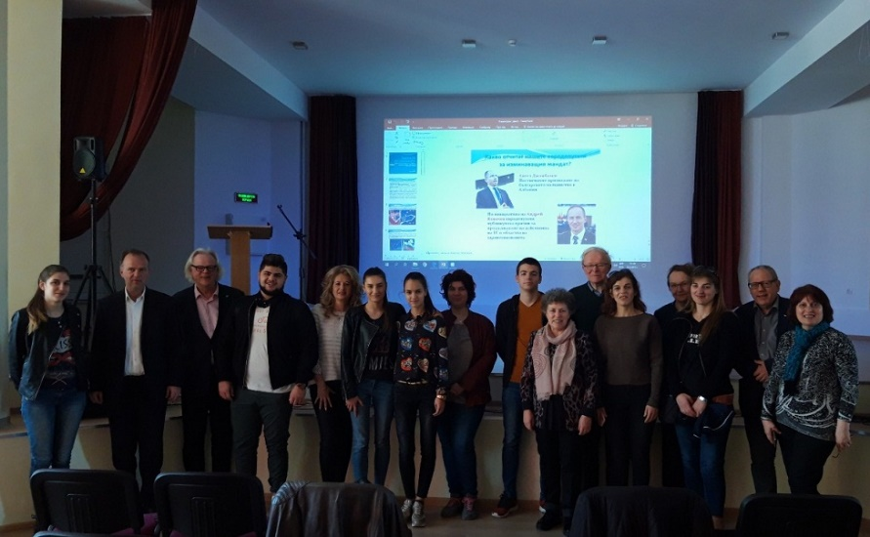
Η κοινοπραξία μας
Χαιρετισμός: Lernwerkstatt Europa e.V.– Πλέβεν, Βουλγαρία
Το Σωματείο «Lernwerkstatt Europa» (Εκπαιδευτικό Εργαστήρι Ευρώπη) είναι ένα εκπαιδευτικό πρότζεκτ. Μέσα από σεμινάρια, συμμετοχή
σε πρότζεκτ και δράσεις συμβουλευτικής προσεγγίζουμε διαφορετικές ομάδες- στόχο και ηλικιακές ομάδες στο πλαίσιο της δια βίου μάθησης. Με αυτόν τον τρόπο δημιουργούμε ένα φιλόξενο περιβάλλον για εκπαιδευτική και πολιτισμική ανταλλαγή.

Slide 6
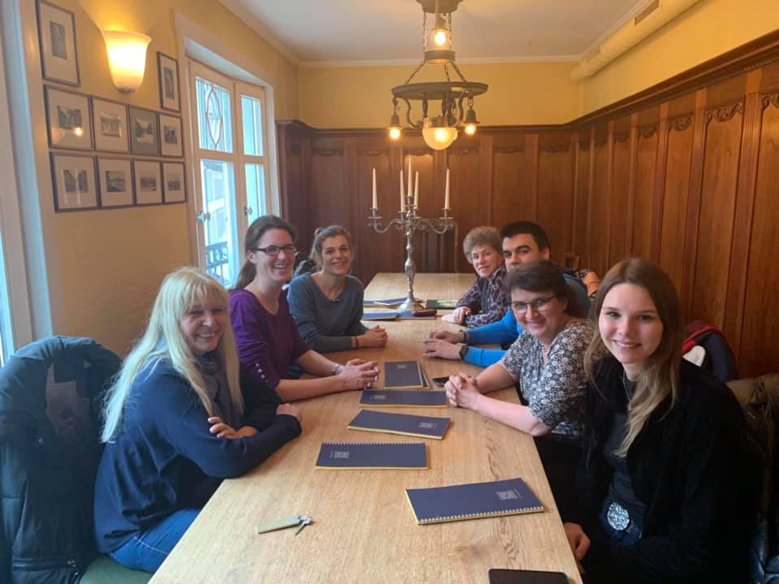
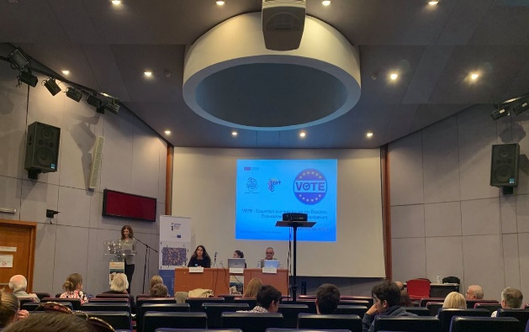
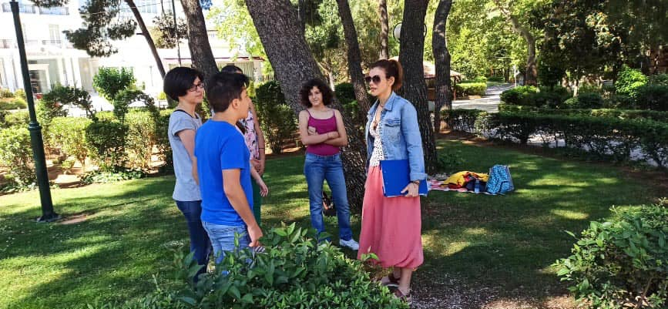
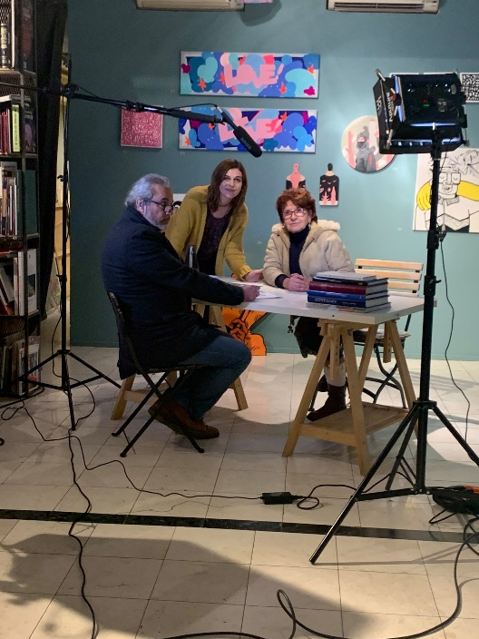
Η κοινοπραξία μας
Χαιρετισμός: Educommart, Αθήνα, Ελλάδα
Ο κοινωφελής εκπαιδευτικός οργανισμός Educommart ιδρύθηκε το 2016 στην Αθήνα. Ο οργανισμός αυτοπροσδιορίζεται ως ένα σημείο συνάντησης για ανθρώπους, που εύχονται να δώσουν νόημα στον τρόπο ζωής τους.
Ταυτόχρονα είναι σημείο συνάντησης
για αδελφούς οργανισμούς, που επιθυμούν με τα πρότζεκτ τους να αντιμετωπίσουν κοινωνικές και οικονομικές δυσχέρειες και από κοινού με την Educommart να αναπτύξουν και να υλοποιήσουν εκπαιδευτικά προγράμματα.
Επ’αυτού επιλέγονται μονοπάτια της εκπαίδευσης, της επικοινωνίας, της μουσικής και της τέχνης, που αποτελούν τους τομείς ενδιαφέροντος της Educommart.

Slide 7
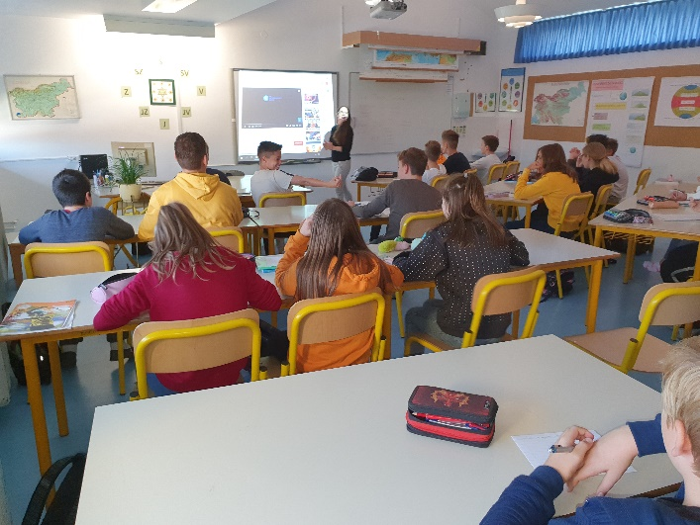
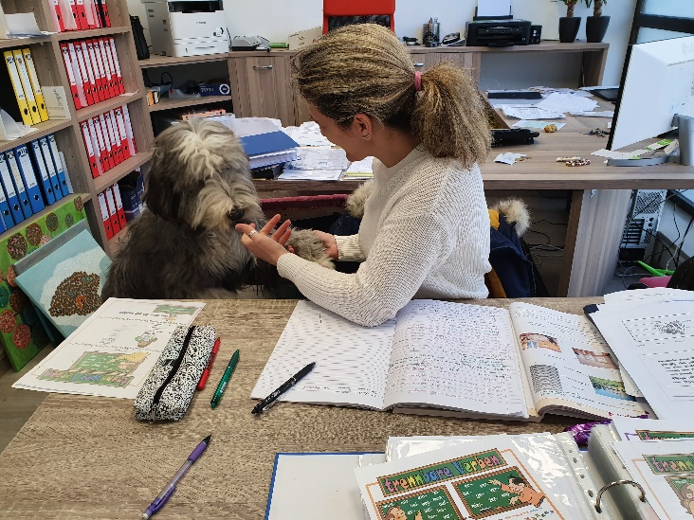
Η κοινοπραξία μας
Χαιρετισμός: Academus, Σλοβενία
Academus είναι μια εταιρεία, που ίδρυσε το Σωματείο PCO- Poklicni center Obala.
Δραστηριότητες: Ενισχυτική διδασκαλία ειδικά σε παιδιά με μαθησιακές δυσκολίες, υποστήριξη γονέων σε ζητήματα μαθησιακά, σχολικά και προσωπικά, βοήθεια στην οργάνωση του διαβάσματος σε παιδιά χωρισμένων γονέων κ.α.
Στόχος και ευχή του Academus είναι να περιορίσει τόσο τα μαθησιακά προβλήματα ώστε η σχολική καθημερινότητα να μην προκαλεί στρες, αλλά ευχαρίστηση.

Slide 8
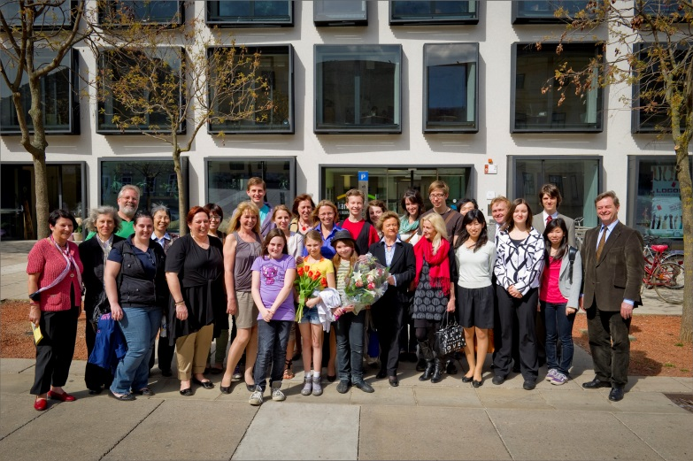
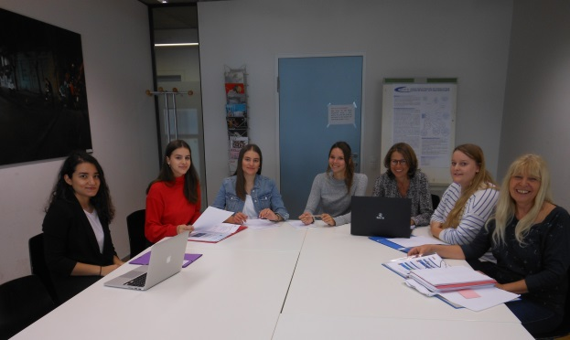
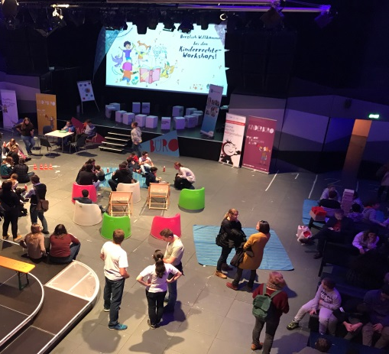
Η κοινοπραξία μας
Χαιρετισμούς: Österreichische Gesellschaft für Kinderphilosohie/ ACPC Austrian Centre of Philosophy with Children and Youth
Το Ινστιτούτο για τη Φιλοσοφία των παιδιών και των εφήβων, το οποίο υπόκειται στην Αυστριακή Εταιρεία για την παιδική φιλοσοφία, υφίσταται από το 1985 και είναι το πρώτο αυτής της κατεύθυνσης στην Ευρώπη.
Οι εργασίες του εστιάζουν στην έρευνα, την εκπαίδευση και την μετεκπαίδευση των παιδιών, των εφήβων και των ενηλίκων, συμβουλευτική παιδαγωγικής κατεύθυνσης, ερευνητικά και ευρωπαϊκά προγράμματα, διεθνή συνέδρια, συμπόσια, εργαστήρια, ανάπτυξη εργασιακού και διδακτικού υλικού, φιλοσοφικό συμβουλευτικό κέντρο, αρχειοθέτηση της βιβλιογραφίας όπως και κέντρο τεκμηρίωσης.

Slide 9
Ηθικές αξίες της ζωής
Σεβασμός
Ελευθερία
Αγάπη
Φιλία
ΗΘΙΚΗ
Ευθύνη
Δικαιοσύνη
Ειλικρίνεια
Τιμιότητα
Ειρήνη
Εμπιστοσύνη
Υπομονή

Slide 10
Γιατί αυτό το θέμα;
Η γνώση σχετικά με την ψηφιακή ηθική γίνεται όλο και πιο σημαντική, καθώς δεν υπάρχει καμία απάντηση στην ερώτηση, πώς μπορεί να σχεδιαστεί κατάλληλα η συνύπαρξη μας στην ψηφιακή ζωή.
Η ψηφιακή ηθική διερευνά σε βάθος τις ερωτήσεις σχετικά με τις ηθικές αξίες, τις ευθύνες στο ίντερνετ και αντανακλά τις προϋποθέσεις για μια καλή, επιτυχημένη, ζωή.
Πολλοί άνθρωποι και προ πάντων παιδιά και έφηβοι χρησιμοποιούν καθημερινά τα ψηφιακά μέσα και τα μέσα κοινωνικής δικτύωσης.
Ελλοχεύει λοιπόν ο κίνδυνος, τόσο μέσω της ανωνυμίας των χρηστών όσο και μέσω της έκτασης και της ταχύτητας του συστήματος, να παραβλέψουμε αξίες και κανόνες.
Η ψηφιακή ηθική συνδιαλέγεται με ηθικής φύσεως ερωτήσεις της ψηφιακής μεταβολής.

Slide 11
Πως συμπεριφερόμαστε σωστά και με ποιες προκλήσεις ερχόμαστε αντιμέτωποι στο διαδίκτυο;
Ποια είναι τα πλεονεκτήματα και οι κίνδυνοι στον διαδικτυακό κόσμο;
Με ποιον τρόπο μπορούν νέοι να αποκτήσουν ηθικές δεξιότητες και ψηφιακές γνώσεις που θα τους βοηθήσουν να παίρνουν σωστές αποφάσεις με υπευθυνότητα και σεβασμό στις ανθρώπινες αξίες;

Slide 12
Στόχοι του προγράμματος
Να αναδείξουμε χρηστικά θέματα της Ψηφιακής Ηθικής
Να συντάξουμε ξεκάθαρους κανόνες σε γλώσσα οικεία στους νέους
Να υλοποιήσουμε ένα διαδικτυακό πρόγραμμα πιστοποίησης με αναλυτικό εκπαιδευτικό υλικό για την καλλιέργεια ηθικών αντανακλαστικών μέσω διακρατικής μεταφοράς τεχνογνωσίας.
Ανάπτυξη ενός παιχνιδιού με κάρτες, που υποστηρίζει την ικανότητα αναστοχασμού των εφήβων, να καλλιεργήσει στους παίκτες τη συνείδηση της ψηφιακής ηθικής, τους ενθαρρύνει να αναλογιστούν σχετικά με τις αξίες, τους μεταδίδει πληροφορίες για τη χρήση των μέσων και δίνει αφορμή για ουσιαστικές συζητήσεις.

Slide 13
Γιατί και για ποιόν;
Έως τώρα υπάρχουν στον ευρωπαϊκό χώρο πολύ λίγες δημοσιεύσεις και ερευνητικά πρότζεκτ, πόσο μάλλον ένα καθορισμένο πλαίσιο συζήτησης που να ασχολείται διεξοδικά με αυτά τα ηθικά ζητήματα.
Το ίντερνετ μεταξύ άλλων είναι ένας ιδανικός χώρος για την ανεξέλεγκτη εξάπλωση κουτσομπολιών και φημών, συκοφαντιών και ψεμάτων, θεωριών συνωμοσίας και παράλογων ιδεών.
Κοιτάζοντας τα παιδιά και τους εφήβους, που είναι οι χρήστες του ψηφιακού κόσμου, η ψηφιακή ηθική είναι όλο και πιο σημαντική, ώστε να μπορέσουν να αναστοχαστούν τις αξίες της κοινωνίας μας και να διερευνήσουν την μεταξύ τους ψηφιακή επαφή.
Ομάδες – στόχος: Εργαζόμενοι με νεολαία, εκπαιδευτικό προσωπικό, παιδαγωγοί, γονείς, ενδιαφερόμενοι και πολιτικοί όπως και όλα τα παιδιά και οι έφηβοι της πλειοψηφίας της κοινωνίας, παιδιά με ειδικές ανάγκες, από κοινωνικές ομάδες χαμηλού μορφωτικού επιπέδου, μεταναστευτικού προφίλ

Slide 14
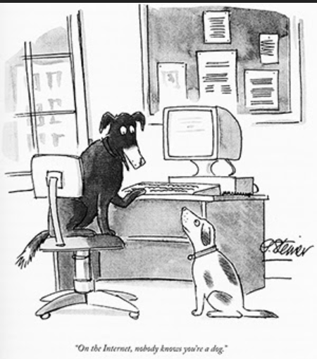
Σε ποια αποτελέσματα αποσκοπούμε;
Μια πρόταση επιμόρφωσης σε μορφή μιας διαδικτυακής πλατφόρμας με πλούσιο πληροφοριακό υλικό και δυνατότητες χειρισμού
Μια αντίστοιχη διαδικτυακή εφαρμογή
Ένα παιχνίδι με κάρτες, για να καλλιεργήσει στους παίκτες τη συνείδηση της ψηφιακής ηθικής, να ανταλλάσσουν εμπειρίες τους και να αναστοχάζονται μαζί:
„p@th, play and think“
“On the internet, nobody
knows you`re a dog”

Slide 15
Τα κίνητρά μας
H «ψηφιακή ηθική» δεν υπάρχει ούτε στη διδακτική ύλη ούτε στην εκπαίδευση των επαγγελματιών στον κλάδο της συμβουλευτικής σε παιδιά και εφήβους
H ψηφιακή εκπαίδευση και η συζήτηση με κριτικό πνεύμα σχετικά με την ψηφιοποίηση και τη δικτύωση είναι σήμερα περισσότερο από ποτέ απαραίτητα
Ενίσχυση των βασικών αρχών στην ικανότητα διαχείρισης των μέσων, όπως και για αλφαβητισμό στα μέσα στον τομέα της εκπαίδευσης στα Μέσα Μαζικής Ενημέρωσης
Μας ενδιαφέρει:
Να στηρίξουμε τα παιδιά και τους εφήβους ώστε να χειρίζονται τα ψηφιακά μέσα με ασφάλεια και επάρκεια γνώσεων
Να ενθαρρύνουμε τους πολίτες της Ευρώπης και κυρίως τους εφήβους να σκέφτονται με κριτικό πνεύμα και να είναι σε θέση να ενεργούν με υπευθυνότητα στον ψηφιακό κόσμο.
Foto: Thinkstock

Slide 16
Webinar
Πρότζεκτ: ΗΘΙΚΗ: «Κοινωνική πρόνοια και εκπαίδευση – Επαγγελματισμός της κοινωνικής εργασίας με σκοπό την απόκτηση ηθικών δεξιοτήτων στην συμπεριφορά της ψηφιακής χρήσης»
www.digiethik.eu
Ευχαριστούμε πολύ για την προσοχή σας!
Der Lizenzvertrag iΕπιτρέπεται περαιτέρω χρήση ως Ανοιχτοί Εκπαιδευτικοί Πόροι (OER): Αυτό το έργο και το περιεχόμενό του - εκτός αν δηλώνεται διαφορετικά - έχουν αδειοδοτηθεί με άδεια Creative Commons Αναφορά – Παρόμοια Διανομή 4.0 σύμφωνα με τον κανονισμό TULLU ως εξής: «Digiethik» της ΜΚΟ Recht in Europa e.V., Άδεια: CC BY-SA 4.0
Η σύμβαση χορήγησης άδειας χρήσης είναι διαθέσιμη για προβολή εδώ: https://creativecommons.org/licenses/by-sa/4.0/deed. : https://digiethik.eu de Το έργο είναι διαθέσιμο διαδικτυακά στη διεύθυνση: https://digiethik.eu

